Slide 1








সবাইকে স্বাগতম!
রক্তের গ্রুপ

Slide 2





শিক্ষক পরিচিতি
আব্দুস সামাদ
সহকারী শিক্ষক
ভাটেরা উচ্চ বিদ্যালয়
abdussamad5492@gmail.com
ভাটেরা, কুলাউড়া, মৌলভীবাজার
তারিখ: ২৪।০৮।২০২৬
📚 পাঠ পরিচিতি
বিষয়: জীববিজ্ঞান
শ্রেণি: ৯ম (খ)
অধ্যায়: ০৬
সময়: ৪০ মিনিট

Slide 3




শিখনফল
এই পাঠ শেষে শিক্ষার্থীরা —
১. রক্তের গ্রুপ কী তা বলতে পারবে।
২. ABO রক্তের গ্রুপ সিস্টেম ব্যাখ্যা করতে পারবে।
৩. Rh ফ্যাক্টর সম্পর্কে ধারণা দিতে পারবে।
৪. রক্তদানের গুরুত্ব বুঝতে পারবে।

Slide 4





আজকের পাঠ:
রক্তের গ্রুপ
রক্তের গ্রুপ কী এবং কেন এটি আমাদের জীবনে এত গুরুত্বপূর্ণ?
বিষয়: জীববিজ্ঞান | অধ্যায়: ০৬
শ্রেণি: ৯ম (খ) | সময়: ৪০ মিনিট

Slide 5




রক্তের গ্রুপ কী?
🔬 সংজ্ঞা: রক্তের গ্রুপ হলো RBC-র পৃষ্ঠে উপস্থিত অ্যান্টিজেনের ভিত্তিতে রক্তের শ্রেণিবিভাগ।
📜 ইতিহাস: ১৯০১ সালে বিজ্ঞানী কার্ল ল্যান্ডস্টেইনার ABO রক্তগ্রুপ আবিষ্কার করেন। এই আবিষ্কারের জন্য তিনি ১৯৩০ সালে নোবেল পুরস্কার পান।
🧬 অ্যান্টিজেনের ভূমিকা: লোহিত রক্তকণিকার (RBC) বাইরের আবরণে বিশেষ প্রোটিন থাকে যাকে অ্যান্টিজেন বলে। এই অ্যান্টিজেনই রক্তের গ্রুপ নির্ধারণ করে।

Slide 6


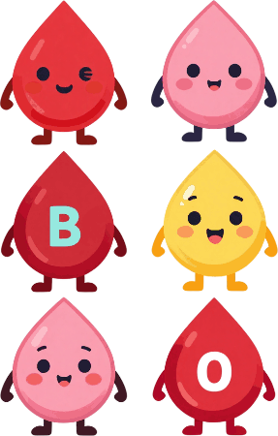
ABO রক্তের গ্রুপ ব্যবস্থা
🔴 গ্রুপ A: অ্যান্টিজেন-A, অ্যান্টিবডি-b
🔵 গ্রুপ B: অ্যান্টিজেন-B, অ্যান্টিবডি-a
🟣 গ্রুপ AB: অ্যান্টিজেন A ও B, কোনো অ্যান্টিবডি নেই (সর্বজনীন গ্রহীতা)
🟢 গ্রুপ O: কোনো অ্যান্টিজেন নেই, অ্যান্টিবডি a ও b (সর্বজনীন দাতা)
✅ রক্ত সঞ্চালনে সঠিক গ্রুপ মেলানো অপরিহার্য।

Slide 7



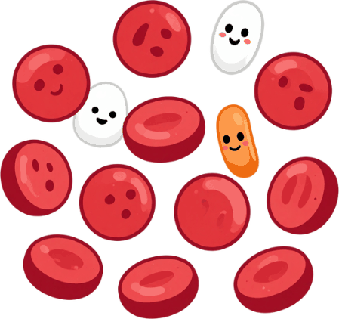
রক্তের গ্রুপ
পরিচিতি
রক্তের গ্রুপ চার ধরনের:
✦ গ্রুপ A
✦ গ্রুপ B
✦ গ্রুপ AB
✦ গ্রুপ O
রক্তের গ্রুপ নির্ধারিত হয় লোহিত রক্তকণিকার উপরিভাগে অ্যান্টিজেনের উপস্থিতি দ্বারা।

Slide 8



RH ফ্যাক্টর
✦ Rh ফ্যাক্টর কী?
লোহিত রক্তকণিকার উপরিভাগে একটি বিশেষ প্রোটিন অ্যান্টিজেন।
✦ Rh পজিটিভ (Rh+)
যাদের রক্তে Rh অ্যান্টিজেন আছে।
✦ Rh নেগেটিভ (Rh−)
যাদের রক্তে Rh অ্যান্টিজেন নেই।
✦ গুরুত্ব: রক্ত সঞ্চালনে ও মাতৃত্বে অত্যন্ত গুরুত্বপূর্ণ।

Slide 9


রক্তের গ্রুপের
সামঞ্জস্যতা
🅰 গ্রুপ: A ও O থেকে নিতে পারে
🅱 গ্রুপ: B ও O থেকে নিতে পারে
🆎 AB গ্রুপ: সবার কাছ থেকে নিতে পারে (Universal Receiver)
🅾 O গ্রুপ: শুধু O থেকে নিতে পারে (Universal Donor)
✅ O গ্রুপ সবাইকে রক্ত দিতে পারে।
✅ AB গ্রুপ সবার কাছ থেকে নিতে পারে।

Slide 10



রক্তদানের গুরুত্ব
❤️ কেন রক্তদান জরুরি?
✅ প্রতি ২ সেকেন্ডে একজন মানুষের রক্তের প্রয়োজন হয়।
✅ দুর্ঘটনা, অস্ত্রোপচার ও প্রসবকালীন জটিলতায় রক্ত জীবন বাঁচায়।
✅ থ্যালাসেমিয়া ও ক্যান্সার রোগীদের নিয়মিত রক্ত প্রয়োজন।
🩸 কে রক্ত দিতে পারবে?
১৮–৬০ বছর বয়সী সুস্থ ব্যক্তি
ওজন কমপক্ষে ৪৫ কেজি
প্রতি ৩ মাস পরপর রক্ত দেওয়া যায়।

Slide 11


একক কাজ
নিচের প্রশ্নগুলোর উত্তর নিজে নিজে লেখো:
১. মানুষের রক্তের গ্রুপ কয়টি ও কী কী?
২. 'O' গ্রুপকে সর্বজনীন দাতা বলা হয় কেন?
৩. রক্ত পরিসঞ্চালনের আগে কোন বিষয়টি জানা জরুরি?
৪. AB গ্রুপের বৈশিষ্ট্য কী?
৫. রক্তের গ্রুপ নির্ধারণ করা হয় কীভাবে?
⏰ সময়: ৮ মিনিট

Slide 12





দলীয় কাজ 🤝
📌 কাজের বিষয়: রক্তের গ্রুপের সামঞ্জস্যতা চার্ট তৈরি
👥 দলের সদস্য: ৪-৫ জন
⏱ সময়: ১৫ মিনিট
✅ নির্দেশনা:
১. A, B, AB, O রক্তের গ্রুপের দাতা ও গ্রহীতার তালিকা তৈরি করো।
২. কোন গ্রুপ কাকে রক্ত দিতে পারে — সেটি চার্টে দেখাও।
৩. Universal Donor ও Universal Recipient চিহ্নিত করো।
৪. দলের পক্ষ থেকে উপস্থাপন করো।

Slide 13
মূল্যায়ন
(ASSESSMENT)
১) রক্তের গ্রুপ কত প্রকার ও কী কী?
২) ABO সিস্টেম কে আবিষ্কার করেন?
৩) Rh ফ্যাক্টর কী এবং এটি কেন গুরুত্বপূর্ণ?
৪) কোন রক্তের গ্রুপকে সার্বজনীন দাতা (Universal Donor) বলা হয়?

Slide 14



বাড়ির কাজ
পরিবারের সদস্যদের রক্তের গ্রুপ জেনে নিচের মতো একটি টেবিল তৈরি করে আনো:
সদস্যের নাম | সম্পর্ক | রক্তের গ্রুপ
১. ________________
২. ________________
৩. ________________
📌 পরের ক্লাসে জমা দিতে হবে।

Slide 15







রক্তের গ্রুপ
ভিজ্যুয়াল উপস্থাপনা
রক্তের চার ধরনের গ্রুপ রয়েছে:
✦ গ্রুপ A — A অ্যান্টিজেন আছে
✦ গ্রুপ B — B অ্যান্টিজেন আছে
✦ গ্রুপ AB — উভয় অ্যান্টিজেন আছে
✦ গ্রুপ O — কোনো অ্যান্টিজেন নেই
ABO সিস্টেম ও Rh ফ্যাক্টর মিলিয়ে মোট ৮টি রক্তের গ্রুপ নির্ধারণ করা হয়।

Slide 16




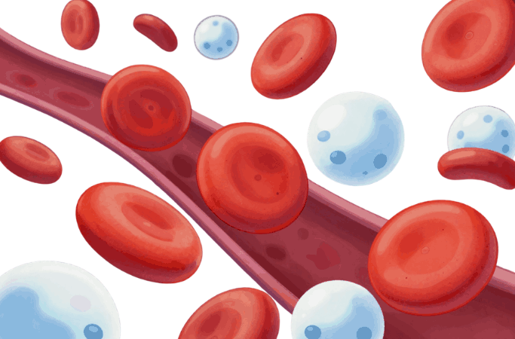

রক্ত কণিকার অ্যানিমেশন
🔴 লোহিত রক্তকণিকা (RBC): অক্সিজেন বহন করে, দ্বি-অবতল চাকতির আকৃতির।
⚪ শ্বেত রক্তকণিকা (WBC): রোগ প্রতিরোধ করে, অনিয়মিত আকৃতির।
🟡 অণুচক্রিকা (Platelet): রক্ত জমাট বাঁধতে সাহায্য করে।
রক্তকণিকাগুলো রক্তনালীতে প্রবাহিত হয়ে সারা শরীরে কাজ করে।

Slide 17







রক্তদান প্রক্রিয়া
ধাপ ১: রক্তদাতার স্বাস্থ্য পরীক্ষা করা হয়।
ধাপ ২: রক্তের গ্রুপ নির্ধারণ করা হয়।
ধাপ ৩: জীবাণুমুক্ত সুই দিয়ে রক্ত সংগ্রহ করা হয়।
ধাপ ৪: রক্ত ব্যাগে সংরক্ষণ করা হয়।
ধাপ ৫: রক্ত পরীক্ষা করে নিরাপদ নিশ্চিত করা হয়।
ধাপ ৬: প্রয়োজনীয় রোগীকে রক্ত দেওয়া হয়।

Slide 18







ধন্যবাদ সবাইকে!
শুভকামনা রইল 🌸

